Slide 1
Kijk op taal
Taalspelletjes
Werken met een woordenboek

Slide 2
aAn het einde van deze les weet je..
Een aantal taalspelletjes en waarom deze goed voor je zijn.
Hoe je met een woordenboek werkt.

Slide 3
Wat gaan we doen deze les?
Klassikaal taalspel (5m)
Instructie en spelen taalspel 1 (15m)
Instructie en spelen taalspel 2 (15m)
Instructie ‘werken met een woordenboek’ m. opdr 5 t/m 8

Slide 4
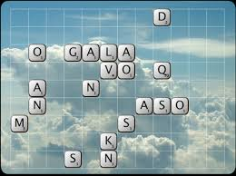
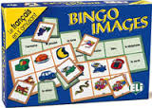
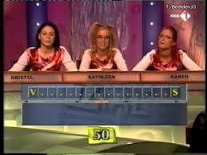
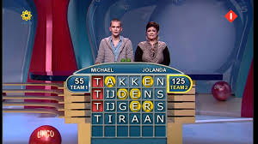
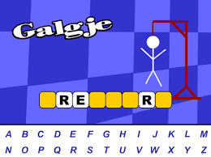
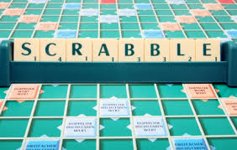
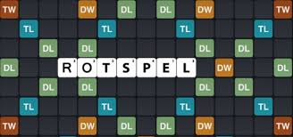
Taalspelletjes zijn leuk en je oefent op een grappige manier met taal!
Je vindt ze op tv, internet of in kranten en tijdschriften.

Slide 5
Welk beroep?
Bekijk onderstaand visitekaartje
P.I. AGENLO
TIEL
Vind het beroep door de letters door elkaar te gooien
Aanwijzing
Hij/zij spoort boeven op
Maak nu in een tweetal voor elkaar een visitekaartje.
Bedenk eerst een beroep
Maak van de letters een plaatsnaam.
Gebruik de letters die overblijven als voorletters
Bedenk een hint voor als het te moeilijk is.

Slide 6
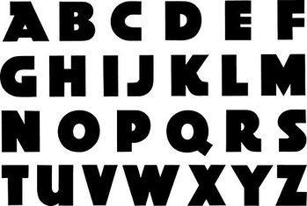
‘Vijf bij vijf’
b | a | k | t | e
 | C |  | M
 |  | X
R
‘Vijf bij vijf’
Maak ieder op papier een vierkant blok van vijf bij vijf vakjes.
Ieder noemt om de beurt een letter: je mag een letter maar 1x gebruiken!
Plaats de genoemde letter in één van vijfentwintig hokjes.
Plaat de letters zo, dat er horizontaal/verticaal woorden ontstaan
Ieder goed woord levert punten op; het aantal letters is het aantal punten

Slide 7
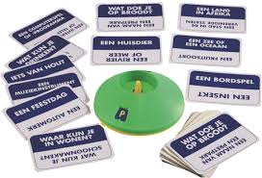
‘Pim pam pet’
Pim, pam, pet’
Maak groepjes van vier
Kies iedere ronde een categorie: dieren, vakken, fruit, provincies, steden, landen enz.
Kies dan een willekeurige letter. Prik bijvoorbeeld blind met je vinger in een boek.
Degene die het jongst is begint en noemt als eerste een woord met de gekozen letter binnen de gekozen categorie.
Spreek een bedenktijd af: 10 sec
Wie geen woord meer weet is af. De rest gaat verder met een nieuwe categorie.

Slide 8
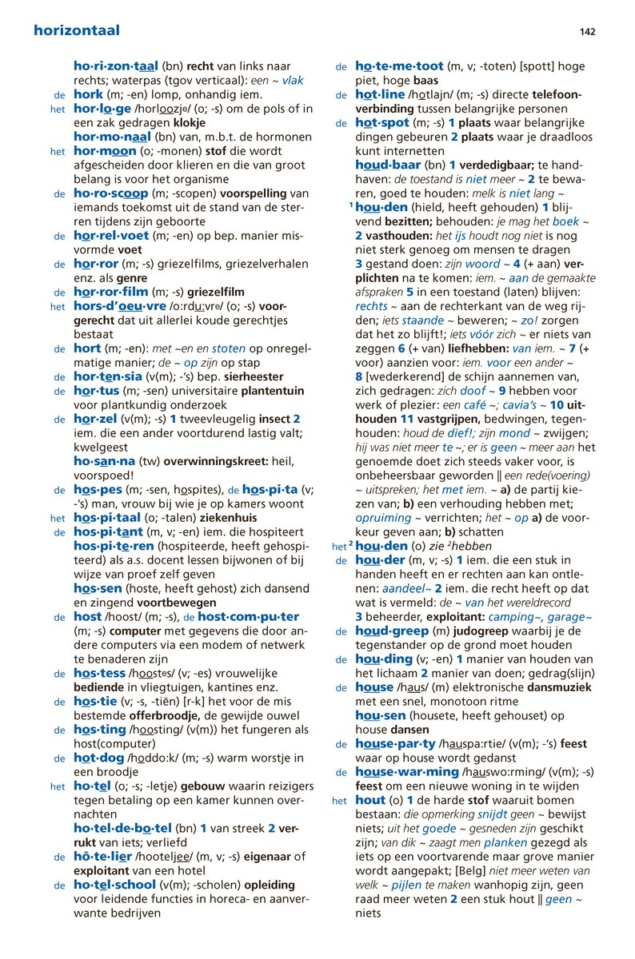
Werken met een woordenboek
Gidswoorden helpen met zoeken:
Links: eerste woord vd pagina
Rechts: laatste woorde vd pagina

Slide 9
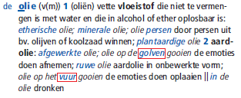
Uitdrukkingen zoeken in het woordenboek
‘Olie op het vuur gooien’
‘In de olie zijn’
Uitdrukkingen
Deze vind je makkelijk in het woordenboek. Zoek het belangrijkste zn op van de uitdrukking.

